Slide 1

Álgebra y Geometría analítica II
Primer cuatrimestre de 2020

Slide 2



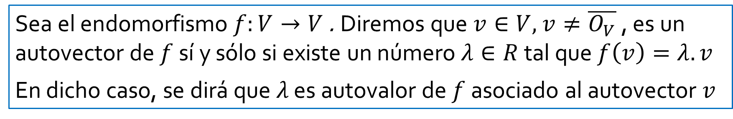





DEFINICIÓN:
Sea el endomorfismo$f:V→V$. Diremos que $v∈V$, $v≠\overline{O_{V}}$, es un autovector de $f$ sí y sólo si existe un número $λ∈R$ tal que $f\left(v\right)=λ.v$
En dicho caso, se dirá que $λ$ es autovalor de $f$ asociado al autovector $v$
Observaciones:
La imagen de un autovector es un múltiplo de él mismo.
Si $v=\overline{O_{V}}$ , entonces:
$$f\left(\overline{O_{V}}\right)=\overline{O_{V}}$$
$$=λ.\overline{O_{V}}$$
para cualquier valor de $λ∈R.$
Esta indeterminación en el valor de $λ$ hace que no se considere al vector nulo como un autovector.
Si $v∈Nu f$ , entonces:
$$f\left(v\right)=\overline{O_{V}}$$
$$=0.v$$
Por eso, cualquier vector que esté en el núcleo, será un autovector de $f$asociado al autovalor $λ=0$

Slide 3


Sea el endomorfismo$f:V→V$. Diremos que $v∈V$, $v≠\overline{O_{V}}$, es un autovector de $f$ sí y sólo sí existe un número $λ∈R$ tal que $f\left(v\right)=λ.v$
En dicho caso, se dirá que $λ$ es autovalor de $f$ asociado al autovector $v$
Me pregunto si existen vectores del conjunto de partida cuya imagen es un múltiplo de ellos mismos.
El conjunto de autovectores correspondiente a un determinado autovalor unión el conjunto formado por el vector nulo, se llama Autoespacio asociado al autovalor $λ$
$$E_{λ}=\left\{v∈V / f\left(v\right)=λv\right\}$$
$$E_{λ}=\left\{autovectores de f asociados al autovalor λ\right\}∪\left\{\overline{O_{V}}\right\}$$

Slide 4




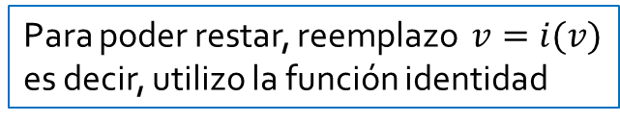


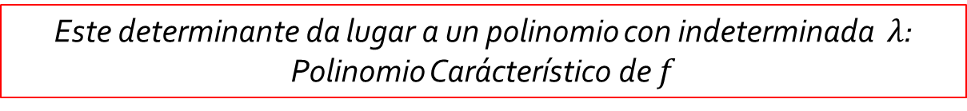
$$E_{λ}=\left\{v∈V/ f\left(v\right)=λv\right\}$$
Paso todo para un lado
$$E_{λ}=\left\{v∈V/f\left(v\right)−λv=\overline{O_{V}}\right\}$$
Para poder restar, reemplazo $v=i(v)$ es decir, utilizo la función identidad
$$E_{λ}=\left\{v∈V/f\left(v\right)−λi(v)=\overline{O_{V}}\right\}$$
Opero con la resta de las funciones
$$E_{λ}=\left\{v∈V/ \left(f−λi\right)(v) =\overline{O_{V}}\right\}$$
Determinamos la matriz de la TL en una misma base de entrada y salida. Por ejemplo la base canónica E
$$E_{λ}=\left\{v∈V/ \left(M_{EE}f−λI\right){\left[v\right]}_{E}={\left[\overline{O_{V}}\right]}_{E}\right\}$$
El sistema debería tener soluciones no nulas. Dichas soluciones son las coordenadas de los autovectores. El sistema debe ser sistema compatible indeteminado, (infinitas soluciones)
$$\left|M_{EE}f−λI\right|$$
$$=0$$
Este determinante da lugar a un polinomio con indeterminada $λ$: Polinomio Carácterístico de $f$

Slide 5

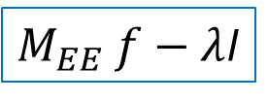

Para hallar, si existen, todos los autovalores y autovectores de un endomorfismo:
PROCEDIMIENTO:
$$M_{EE} f$$
Determinar la matriz del endomorfismo f con la misma base de salida y de llegada
$M_{EE} f−λ$I
Restar la matriz $λ$I
Calcular el determinante. Se obtendrá el polinomio característico. Igualando el polinomio característico a cero, hallaré todos los autovalores del endomorfismo
$$\left|M_{EE}f−λI\right|=0$$
Para cada autovalor encontrado, resolveré el sistema y hallaré los autovectores de cada autoespacio asociado
$$E_{λ}=\left\{v∈V/ \left(M_{EE}f−λI\right){\left[v\right]}_{E}={\left[\overline{O_{V}}\right]}_{E}\right\}$$

Slide 6





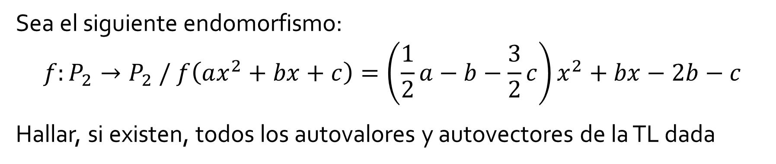

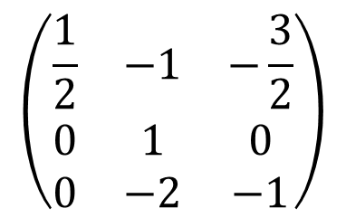



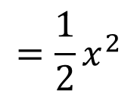


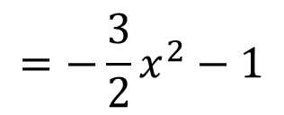
EJEMPLO $1$:
Sea el siguiente endomorfismo:
$$f:P_{2}→P_{2} / f\left(ax^{2}+bx+c\right)=\left(\frac{1}{2}a−b−\frac{3}{2}c\right)x^{2}+bx−2b−c$$
Hallar, si existen, todos los autovalores y autovectores de la TL dada
HALLO LOS AUTOVALORES DE $f$:
$$\left|M_{EE}f−λI\right|=0$$
$$E=\left\{x^{2} ;x ;1\right\}$$
$$M_{EE}f=$$
$$\left(\begin{matrix}{\left[f(x^{2})\right]}_{E} ⋮ & {\left[f(x)\right]}_{E} ⋮ & {\left[f(1)\right]}_{E}\end{matrix}\right)$$
$$=\frac{1}{2}x^{2}$$
$$f(x^{2})$$
$$\left(\begin{matrix}\frac{1}{2} & −1 & −\frac{3}{2} \\ 0 & 1 & 0 \\ 0 & −2 & −1\end{matrix}\right)$$
$$M_{EE}f=$$
$$f(x)$$
$$=−x^{2}+x−2$$
$$=−\frac{3}{2}x^{2}−1$$
$$f(1)$$

Slide 7

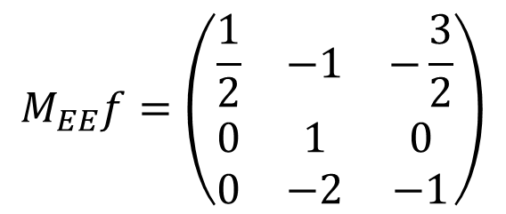
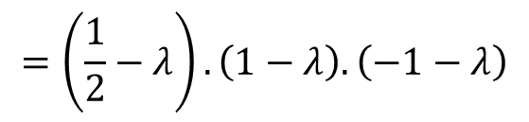

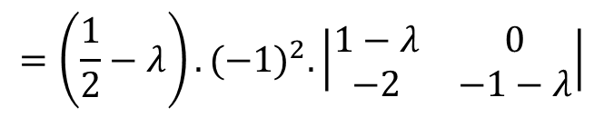
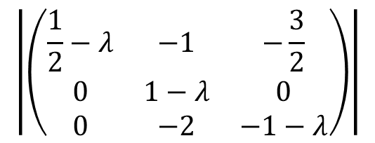

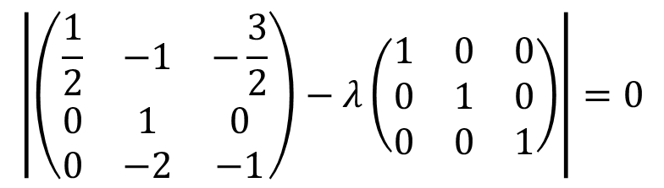

$$M_{EE}f=\left(\begin{matrix}\frac{1}{2} & −1 & −\frac{3}{2} \\ 0 & 1 & 0 \\ 0 & −2 & −1\end{matrix}\right)$$
$$\left|\left(\begin{matrix}\frac{1}{2} & −1 & −\frac{3}{2} \\ 0 & 1 & 0 \\ 0 & −2 & −1\end{matrix}\right)−λ\left(\begin{matrix}1 & 0 & 0 \\ 0 & 1 & 0 \\ 0 & 0 & 1\end{matrix}\right)\right|=0$$
$$\left|M_{EE}f−λI\right|=0$$
$$\left|\left(\begin{matrix}\frac{1}{2}−λ & −1 & −\frac{3}{2} \\ 0 & 1−λ & 0 \\ 0 & −2 & −1−λ\end{matrix}\right)\right|$$
$$=\left(\frac{1}{2}−λ\right).{(−1)}^{2}.\left|\begin{matrix}1−λ & 0 \\ −2 & −1−λ\end{matrix}\right|$$
$$=\left(\frac{1}{2}−λ\right).\left(1−λ\right).\left(−1−λ\right)$$
$$=0$$
En este ejemplo, obtuvimos un polinomio factorizado
AUTOVALORES DE $f$:
$${λ }_{1}=\frac{1}{2} ;{λ }_{2}=1 ;{λ }_{3}=−1$$

Slide 8






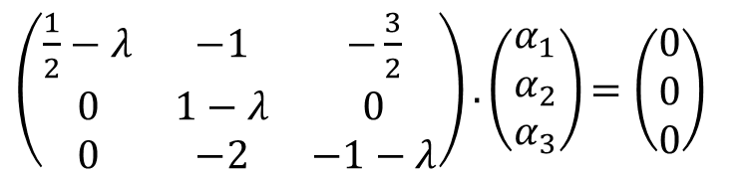




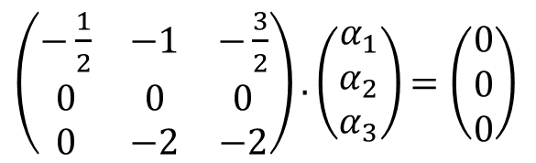
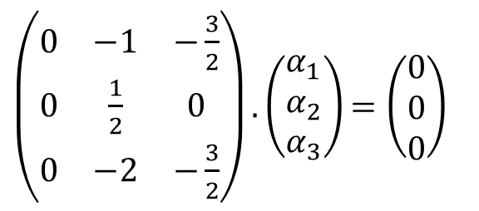


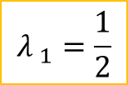

AUTOVALORES DE $f$:
$${λ }_{1}=\frac{1}{2} ;{λ }_{2}=1 ;{λ }_{3}=−1$$
HALLO LOS AUTOVECTORES DE $f$:
$$E_{λ}=\left\{v∈P_{2} / \left(M_{EE}f−λI\right){\left[v\right]}_{E}={\left[\overline{O_{P_{2}}}\right]}_{E}\right\}$$
$\left(\begin{matrix}\frac{1}{2}−λ & −1 & −\frac{3}{2} \\ 0 & 1−λ & 0 \\ 0 & −2 & −1−λ\end{matrix}\right).\left(\begin{matrix}α_{1} \\ α_{2} \\ α_{3}\end{matrix}\right)$ $=\left(\begin{matrix}0 \\ 0 \\ 0\end{matrix}\right)$
$$E=\left\{x^{2} ;x ;1\right\}$$
$$v=α_{1}x^{2}+α_{2}x+α_{3}$$
$\left(\begin{matrix}0 & −1 & −\frac{3}{2} \\ 0 & \frac{1}{2} & 0 \\ 0 & −2 & −\frac{3}{2}\end{matrix}\right).\left(\begin{matrix}α_{1} \\ α_{2} \\ α_{3}\end{matrix}\right)$ $=\left(\begin{matrix}0 \\ 0 \\ 0\end{matrix}\right)$
$${λ }_{1}=\frac{1}{2}$$
$$α_{2}=α_{3}=0$$
$$v=α_{1}x^{2}+0x+0$$
$$E_{\frac{1}{2}}=gen\left\{x^{2}\right\}$$
$\left(\begin{matrix}−\frac{1}{2} & −1 & −\frac{3}{2} \\ 0 & 0 & 0 \\ 0 & −2 & −2\end{matrix}\right).\left(\begin{matrix}α_{1} \\ α_{2} \\ α_{3}\end{matrix}\right)$ $=\left(\begin{matrix}0 \\ 0 \\ 0\end{matrix}\right)$
$$α_{1}=α_{2}$$
$${λ }_{1}=1$$
$$v=α_{2}x^{2}+α_{2}x−α_{2}$$
$$α_{3}=−α_{2}$$
$$E_{1}=gen \left\{x^{2}+x−1\right\}$$

Slide 9




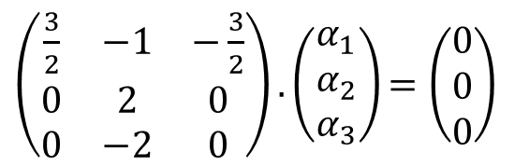


AUTOVALORES DE $f$:
$${λ }_{1}=\frac{1}{2} ;{λ }_{2}=1 ;{λ }_{3}=−1$$
HALLO LOS AUTOVECTORES DE $f$:
$$E_{λ}=\left\{v∈P_{2} / \left(M_{EE}f−λI\right){\left[v\right]}_{E}={\left[\overline{O_{P_{2}}}\right]}_{E}\right\}$$
$\left(\begin{matrix}\frac{1}{2}−λ & −1 & −\frac{3}{2} \\ 0 & 1−λ & 0 \\ 0 & −2 & −1−λ\end{matrix}\right).\left(\begin{matrix}α_{1} \\ α_{2} \\ α_{3}\end{matrix}\right)$ $=\left(\begin{matrix}0 \\ 0 \\ 0\end{matrix}\right)$
$$E=\left\{x^{2} ;x ;1\right\}$$
$$v=α_{1}x^{2}+α_{2}x+α_{3}$$
$\left(\begin{matrix}\frac{3}{2} & −1 & −\frac{3}{2} \\ 0 & 2 & 0 \\ 0 & −2 & 0\end{matrix}\right).\left(\begin{matrix}α_{1} \\ α_{2} \\ α_{3}\end{matrix}\right)$ $=\left(\begin{matrix}0 \\ 0 \\ 0\end{matrix}\right)$
$$α_{1}=α_{3}$$
$${λ }_{1}=−1$$
$$v=α_{3}x^{2}+0x+α_{3}$$
$$α_{2}=0$$
$$E_{−1}=gen \left\{x^{2}+1\right\}$$

Slide 10








EJEMPLO $1$:
Sea el siguiente endomorfismo:
$$f:P_{2}→P_{2} / f\left(ax^{2}+bx+c\right)=\left(\frac{1}{2}a−b−\frac{3}{2}c\right)x^{2}+bx−2b−c$$
Hallar, si existen, todos los autovalores y autovectores de la TL dada
AUTOVALORES DE $f$:
$${λ }_{1}=\frac{1}{2} ;{λ }_{2}=1 ;{λ }_{3}=−1$$
AUTOVECTORES DE $f$:
$$E_{\frac{1}{2}}=gen\left\{x^{2}\right\}$$
$$E_{1}=gen \left\{x^{2}+x−1\right\}$$
$$E_{−1}=gen \left\{x^{2}+1\right\}$$
BASE DE AUTOVECTORES DE $f$:
B $=\left\{{x^{2},x}^{2}+x−1,x^{2}+1\right\}$

Slide 11





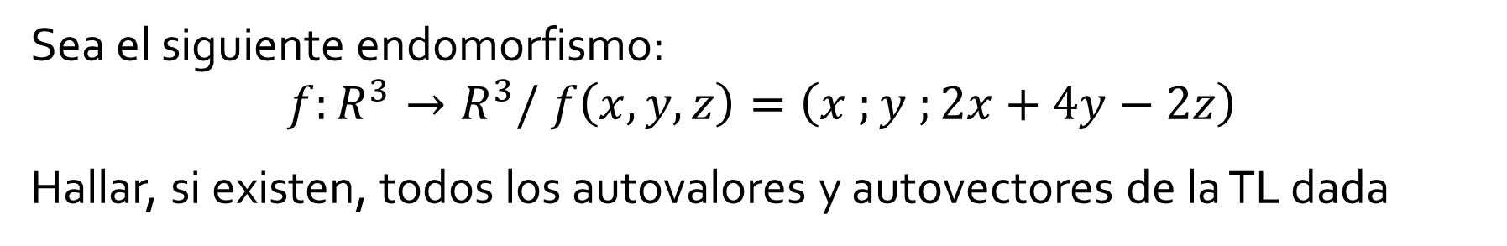


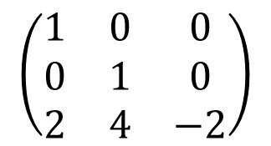
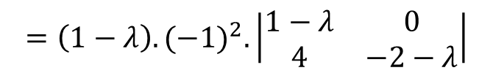

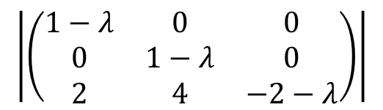

EJEMPLO $2$:
Sea el siguiente endomorfismo:
$$f:R^{3}→R^{3}/ f\left(x,y,z\right)=\left(x ;y ;2x+4y−2z\right)$$
Hallar, si existen, todos los autovalores y autovectores de la TL dada
HALLO LOS AUTOVALORES DE $f$:
$$\left|M_{EE}f−λI\right|=0$$
$$\left(\begin{matrix}1 & 0 & 0 \\ 0 & 1 & 0 \\ 2 & 4 & −2\end{matrix}\right)$$
$$\left|M_{EE}f−λI\right|=0$$
$$M_{EE}f=$$
$$\left|\left(\begin{matrix}1−λ & 0 & 0 \\ 0 & 1−λ & 0 \\ 2 & 4 & −2−λ\end{matrix}\right)\right|$$
$$=\left(1−λ\right).{(−1)}^{2}.\left|\begin{matrix}1−λ & 0 \\ 4 & −2−λ\end{matrix}\right|$$
$$=\left(1−λ\right).\left(1−λ\right).\left(−2−λ\right)$$
$$=0$$
AUTOVALORES DE $f$:
$${λ }_{1}={λ }_{2}=1 ;{λ }_{3}=−2$$

Slide 12
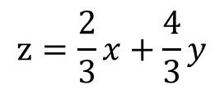

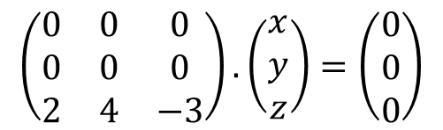

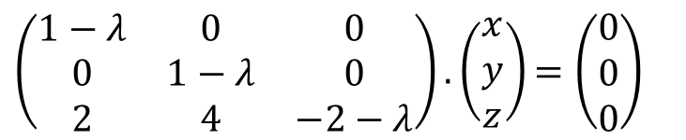


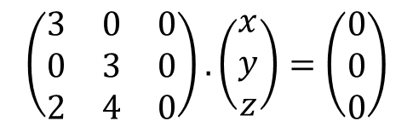


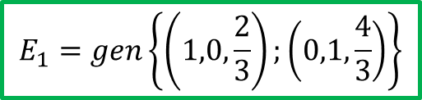
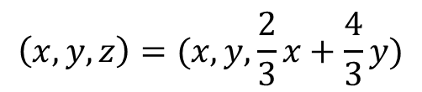
AUTOVALORES DE $f$:
$${λ }_{1}={λ }_{2}=1 ;{λ }_{3}=−2$$
HALLO LOS AUTOVECTORES DE $f$:
$$E_{λ}=\left\{v∈R^{3}/ \left(M_{EE}f−λI\right){\left[v\right]}_{E}={\left[\overline{O_{R^{3}}}\right]}_{E}\right\}$$
$\left(\begin{matrix}1−λ & 0 & 0 \\ 0 & 1−λ & 0 \\ 2 & 4 & −2−λ\end{matrix}\right).\left(\begin{matrix}x \\ y \\ z\end{matrix}\right)$ $=\left(\begin{matrix}0 \\ 0 \\ 0\end{matrix}\right)$
$$\left(\begin{matrix}0 & 0 & 0 \\ 0 & 0 & 0 \\ 2 & 4 & −3\end{matrix}\right).\left(\begin{matrix}x \\ y \\ z\end{matrix}\right)=\left(\begin{matrix}0 \\ 0 \\ 0\end{matrix}\right)$$
$$z=\frac{2}{3}x+\frac{4}{3}y$$
$$\left(x,y,z\right)=(x,y,\frac{2}{3}x+\frac{4}{3}y)$$
$${λ }_{1}=1$$
$$E_{1}=gen\left\{\left(1,0,\frac{2}{3}\right);\left(0,1,\frac{4}{3}\right)\right\}$$
$$\left(\begin{matrix}3 & 0 & 0 \\ 0 & 3 & 0 \\ 2 & 4 & 0\end{matrix}\right).\left(\begin{matrix}x \\ y \\ z\end{matrix}\right)=\left(\begin{matrix}0 \\ 0 \\ 0\end{matrix}\right)$$
$$\left(x,y,z\right)=(0,0,z)$$
$${λ }_{1}=−2$$
$$x=y=0$$
$$E_{−2}=gen\left\{\left(0,0,1\right)\right\}$$

Slide 13





EJEMPLO $2$:
Sea el siguiente endomorfismo:
$$f:R^{3}→R^{3}/ f\left(x,y,z\right)=\left(x ;y ;2x+4y−2z\right)$$
Hallar, si existen, todos los autovalores y autovectores de la TL dada
AUTOVALORES DE $f$:
$${λ }_{1}={λ }_{2}=1 ;{λ }_{3}=−2$$
$$E_{1}=gen\left\{\left(1,0,\frac{2}{3}\right);\left(0,1,\frac{4}{3}\right)\right\}$$
AUTOVECTORES DE $f$:
$$E_{−2}=gen\left\{\left(0,0,1\right)\right\}$$

